Slide 1
ΕΛΛΗΝΙΚΗ ΔΗΜΟΚΡΑΤΙΑ
Υπουργείο Εσωτερικών
ΕΛΛΗΝΙΚΗ ΔΗΜΟΚΡΑΤΙΑ
Υπουργείο Εσωτερικών
ΕΛΛΗΝΙΚΗ ΔΗΜΟΚΡΑΤΙΑ
Υπουργείο Εσωτερικών
ΕΛΛΗΝΙΚΗ ΔΗΜΟΚΡΑΤΙΑ
Υπουργείο Εσωτερικών
ΕΛΛΗΝΙΚΗ ΔΗΜΟΚΡΑΤΙΑ
Υπουργείο Εσωτερικών
ΕΛΛΗΝΙΚΗ ΔΗΜΟΚΡΑΤΙΑ
Υπουργείο Εσωτερικών
ΕΛΛΗΝΙΚΗ ΔΗΜΟΚΡΑΤΙΑ
Υπουργείο Εσωτερικών
ΕΛΛΗΝΙΚΗ ΔΗΜΟΚΡΑΤΙΑ
Υπουργείο Εσωτερικών
Γενική Γραμματεία Δημόσιας Διοίκησης
Νέα Διαδικασία Δημοσίευσης σε ΦΕΚ Νομοθετικών Ρυθμίσεων και Κανονιστικών Πράξεων
Γενική Διεύθυνση Διοικητικών Διαδικασιών Δημοσίου
Αντιγόνη Μακρυγιάννη, Θανάσης Σκλαπάνης, Σοφία Παπαδάκη, Έλλη Σιμάτου, Παναγιώτα Αλιφέρη

Slide 2
Εθνικό Μητρώο Διοικητικών Διαδικασιών “Μίτος” (mitos.gov.gr)
Θεσμικό πλαίσιο:
10-1-2025: Εγκύκλιος του Γενικού Γραμματέα Δημόσιας Διοίκησης με θέμα: «Νέα διαδικασία δημοσίευσης νομοθετικών ρυθμίσεων και κανονιστικών πράξεων στην Εφημερίδα της Κυβερνήσεως - Μηχανισμός αυτοματοποιημένης ενημέρωσης του ΕΜΔΔ «Μίτος» - Συμπληρωματικές οδηγίες»
27-12-2024: Εγκύκλιος της Υφυπουργού Εσωτερικών με θέμα: ‘’Νέες προβλέψεις επί της διαδικασίας δημοσίευσης νομοθετικών ρυθμίσεων και κανονιστικών πράξεων στην Εφημερίδα της Κυβερνήσεως - Μηχανισμός αυτοματοποιημένης ενημέρωσης του ΕΜΔΔ –«Μίτος»”
23-12-2024: Εγκύκλιος της Υφυπουργού Εσωτερικών με θέμα: «Οργάνωση και τήρηση του Εθνικού Μητρώου Διοικητικών Διαδικασιών-Μίτος (άρθρο 90 του ν. 4727/2020)»
8-11-2024: Απόφαση της Υφυπουργού Εσωτερικών με θέμα: «Ζητήματα οργάνωσης και τήρησης του Εθνικού Μητρώου Διοικητικών Διαδικασιών «Μίτος», κατ’ εφαρμογή του άρθρου 90 του ν. 4727/2020 (Α’ 184)»
6-11-2024: Κοινή Απόφαση των Γενικών Γραμματέων Δημόσιας Διοίκησης του Υπουργείου Εσωτερικών & του Εθνικού Τυπογραφείου με θέμα: «Ρύθμιση ειδικότερων ζητημάτων εφαρμογής των διατάξεων της παρ. 2 του άρθρου 9 του ν. 3469/2006 (Α’ 131)»
Άρθρο 9, παρ.2 του ν. 3469/2006 «Εθνικό Τυπογραφείο, Εφημερίς της Κυβερνήσεως και λοιπές διατάξεις» (Α΄ 131)
Άρθρο 90 ν. 4727/2020 "Ψηφιακή Διακυβέρνηση (Ενσωμάτωση στην Ελληνική Νομοθεσία της Οδηγίας (ΕΕ) 2016/2102 και της Οδηγίας (ΕΕ) 2019/1024) - Ηλεκτρονικές Επικοινωνίες (Ενσωμάτωση στο Ελληνικό Δίκαιο της Οδηγίας (ΕΕ) 2018/1972) και άλλες διατάξεις." (Α΄ 184)
https://mitos.gov.gr/index.php/Υποστήριξη_ΦΕΚ

Slide 3
Εθνικό Μητρώο Διοικητικών Διαδικασιών “Μίτος” (mitos.gov.gr)
Αποτελεί το μοναδικό σημείο αναφοράς για όλες τις διοικητικές διαδικασίες του δημοσίου.
Συνιστά καθολική υποχρέωση των θεσμικών αρχών να καταχωρίζουν στο «Μίτος» κάθε νέα διοικητική διαδικασία ή να επικαιροποιούν μια υφιστάμενη διαδικασία, κατόπιν νομοθετικής ή κανονιστικής μεταβολής που λαμβάνει χώρα.
Κάθε διαδικασία καταχωρισμένη στο «Μίτος» λαμβάνει Μοναδικό Αριθμό Καταχώρισης (Μ.Α.Κ.), ο οποίος αποτελεί την ταυτότητά της, καθ’ όλη τη διάρκεια ισχύος της.
mitos.gov.gr

Slide 4
Εθνικό Μητρώο Διοικητικών Διαδικασιών “Μίτος” (mitos.gov.gr)
Στο Εθνικό Μητρώο Διοικητικών Διαδικασιών «Μίτος», έχουν εκπαιδευτεί οι υπόχρεοι φορείς, κατεξοχήν, τα Υπουργεία, με κύκλους εκπαιδεύσεων για την καταχώριση των διοικητικών διαδικασιών τους στο σύστημα.
Ενδεικτικά, αναφέρεται ότι κατά τα έτη 2023 και 2024 έχουν διενεργηθεί δεκαεπτά (17) Επιμορφωτικά Προγράμματα για το «Μίτος», στο Ινστιτούτο Επιμόρφωσης (ΙΝ.ΕΠ.) του Ε.Κ.Δ.Δ.Α. και έχουν εκπαιδευθεί συνολικά (225) δημόσιοι υπάλληλοι με ρόλο «Διαχειριστή» ή «Συντάκτη» στο σύστημα, από το σύνολο των Υπουργείων και εποπτευόμενων φορέων τους.
mitos.gov.gr

Slide 5
Ταυτότητα διαδικασίας
Τίτλος διαδικασίας
Περιγραφή της διαδικασίας
Σχετικό θεσμικό πλαίσιο
Απαραίτητα δικαιολογητικά
Πιθανό κόστος
Διοικητική μονάδα που είναι ο επιτελικός υπεύθυνος της διαδικασίας – «ιδιοκτήτης»
Διοικητικές μονάδες που διεκπεραιώνουν/εκτελούν
τη διαδικασία
Τρόποι διεκπεραίωσης της διαδικασίας
Εκτιμώμενος χρόνος διεκπεραίωσης
Τυχόν συναρμόδιες διοικητικές μονάδες
Υπαγωγή των διαδικασιών σε κατηγοριοποιήσεις
(π.χ. συμβάντα ζωής, θεματική κατηγορία)

Slide 6
Πριν τις νέες ρυθμίσεις
Οι ορισθέντες χρήστες («ρόλοι»)
των αρμοδίων φορέων («αρχές θεσμοθέτησης»)
καταχωρίζουν και επικαιροποιούν διαδικασίες στο mitos.gov.gr
Μετά τις νέες ρυθμίσεις
Οι ορισθέντες χρήστες («ρόλοι»)
των αρμοδίων φορέων («αρχές θεσμοθέτησης»)
καταχωρίζουν πληροφορίες για τις διαδικασίες
στο προοίμιο των πράξεων | Στην Πύλη του Εθνικού Τυπογραφείου
καταχωρίζουν και επικαιροποιούν διαδικασίες στο mitos.gov.gr

Slide 7
Νέες προβλέψεις επί της διαδικασίας δημοσίευσης νομοθετικών ρυθμίσεων και κανονιστικών πράξεων στην Εφημερίδα της Κυβερνήσεως
Από την 1^{η}/1/2025 ισχύουν νέες υποχρεώσεις για όλους τους επισπεύδοντες φορείς αναφορικά με:
Νομοθετικές ρυθμίσεις που προωθούνται στη Γενική Γραμματεία Νομικών και Κοινοβουλευτικών Θεμάτων και αφορούν σε διοικητικές διαδικασίες.
Κανονιστικές πράξεις που αφορούν σε νέες διοικητικές διαδικασίες ή τροποποιούν υφιστάμενες.

Slide 8
Νομοθετικές ρυθμίσεις που θεσπίζουν νέες διοικητικές διαδικασίες
Η αρχή θεσμοθέτησης, κατά την προώθηση νομοθετικής ρύθμισης με την οποία θεσπίζεται νέα διοικητική διαδικασία, υποβάλλει στη Γενική Γραμματεία Νομικών και Κοινοβουλευτικών Θεμάτων, μαζί με την Ανάλυση Συνεπειών Ρύθμισης, και έγγραφο, από το οποίο προκύπτουν τα εξής στοιχεία:
(α) ο επίσημος τίτλος της,
(β) η αρμόδια αρχή θεσμοθέτησης και
(γ) το άρθρο ή τα άρθρα της νομοθετικής ρύθμισης που θεσπίζουν τη νέα διαδικασία.

Slide 9
Νομοθετικές ρυθμίσεις που τροποποιούν ή καταργούν υφιστάμενες διοικητικές διαδικασίες
Η αρχή θεσμοθέτησης, κατά την προώθηση νομοθετικής ρύθμισης με την οποία τροποποιείται ή καταργείται υφιστάμενη διοικητική διαδικασία, υποβάλλει στη Γενική Γραμματεία Νομικών και Κοινοβουλευτικών Θεμάτων, μαζί με την Ανάλυση Συνεπειών Ρύθμισης, και έγγραφο, από το οποίο προκύπτουν τα εξής στοιχεία:
(α) ο Μοναδικός Αριθμός Καταχώρισης (Μ.Α.Κ.) της διοικητικής διαδικασίας στο ΕΜΔΔ-ΜΙΤΟΣ,
(β) ο τίτλος της στο ΕΜΔΔ-ΜΙΤΟΣ και
(γ) το άρθρο ή τα άρθρα της νομοθετικής ρύθμισης που τροποποιούν ή καταργούν τη διαδικασία.

Slide 10
Νομοθετικές ρυθμίσεις που ΔΕΝ αφορούν σε διοικητικές διαδικασίες
Η αρχή θεσμοθέτησης, κατά την προώθηση της νομοθετικής ρύθμισης, η οποία ΔΕΝ αφορά σε διοικητική διαδικασία για την οποία υπάρχει υποχρέωση καταχώρισης στο Ε.Μ.Δ.Δ.-ΜΙΤΟΣ, υποβάλλει στη Γενική Γραμματεία Νομικών και Κοινοβουλευτικών Θεμάτων, μαζί με την Ανάλυση Συνεπειών Ρύθμισης και έγγραφο, συμπληρώνοντας ΜΟΝΟ το Α. ερώτημα.

Slide 11
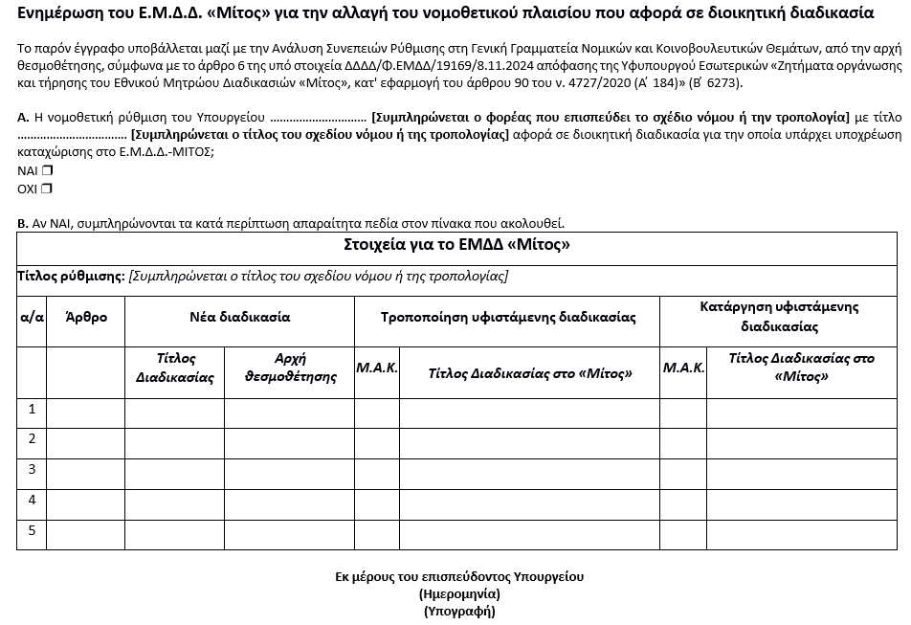
Πρότυπο συνοδευτικό έγγραφο για νομοθετικές ρυθμίσεις

Slide 12
Νομοθετικές ρυθμίσεις που θεσπίζουν ή τροποποιούν ή καταργούν υφιστάμενες διοικητικές διαδικασίες
Μετά την ψήφιση της νομοθετικής ρύθμισης με την οποία θεσπίζεται νέα διοικητική διαδικασία ή τροποποιείται ή καταργείται υφιστάμενη διοικητική διαδικασία, η Γενική Γραμματεία Νομικών και Κοινοβουλευτικών Θεμάτων αποστέλλει στο Εθνικό Τυπογραφείο το εγκεκριμένο προς δημοσίευση δοκίμιο συμπληρώνοντας, κατά περίπτωση, τα αναγκαία στοιχεία στα ειδικά πεδία της Πύλης.

Slide 13
Κανονιστικές πράξεις που θεσπίζουν νέες διοικητικές διαδικασίες (1/2)
Κατά την κατάρτιση κανονιστικής πράξης με την οποία θεσπίζεται νέα διοικητική διαδικασία, η επισπεύδουσα υπηρεσία αναγράφει στο τέλος του προοιμίου, την εξής φράση:
«Το γεγονός ότι με τις διατάξεις της παρούσας θεσπίζεται νέα διοικητική διαδικασία με επίσημο τίτλο: «…………………..…..».

Slide 14
Κανονιστικές πράξεις που θεσπίζουν νέες διοικητικές διαδικασίες (2/2)
Κατά την υποβολή της πράξης προς δημοσίευση στη Διαδικτυακή Πύλη του Εθνικού Τυπογραφείου, η επισπεύδουσα υπηρεσία δηλώνει υποχρεωτικά σε ειδικά πεδία της Πύλης, τα εξής:
(i) Τον επίσημο τίτλο της νέας διαδικασίας
(ii) Την επισπεύδουσα υπηρεσία της νέας διαδικασίας
(iii) Το άρθρο ή τα άρθρα της κανονιστικής πράξης, που θεσπίζουν τη νέα διαδικασία.
Πριν την οριστική υποβολή της πράξης, η επισπεύδουσα υπηρεσία επιβεβαιώνει στο σύστημα, με τη συμπλήρωση ειδικού υποχρεωτικού πεδίου (checkbox), ότι στο προοίμιο της προς δημοσίευση πράξης έχει αναγραφεί o επίσημος τίτλος της νέας διαδικασίας.

Slide 15
Κανονιστικές πράξεις που τροποποιούν ή καταργούν υφιστάμενες διοικητικές διαδικασίες (1/2)
Κατά την κατάρτιση κανονιστικής πράξης με την οποία τροποποιείται ή καταργείται υφιστάμενη διοικητική διαδικασία, η επισπεύδουσα υπηρεσία αναγράφει στο τέλος του προοιμίου, την εξής φράση:
«Το γεγονός ότι με τις διατάξεις της παρούσας τροποποιείται/καταργείται η διοικητική διαδικασία με επίσημο τίτλο “……………………….”» και Μοναδικό Αριθμό Καταχώρισης (Μ.Α.Κ.) στο ΕΜΔΔ «Μίτος» “ΧΧΧΧΧΧ”».

Slide 16
Κανονιστικές πράξεις που τροποποιούν ή καταργούν υφιστάμενες διοικητικές διαδικασίες (2/2)
Κατά την υποβολή της πράξης προς δημοσίευση στη Διαδικτυακή Πύλη του Εθνικού Τυπογραφείου, η επισπεύδουσα υπηρεσία δηλώνει υποχρεωτικά σε ειδικά πεδία της Πύλης, τα εξής:
Τον Μοναδικό Αριθμό Καταχώρισης (Μ.Α.Κ.) της τροποποιούμενης / καταργούμενης διαδικασίας στο ΜΙΤΟΣ.
Το άρθρο ή τα άρθρα της κανονιστικής πράξης, που τροποποιούν / καταργούν τη διαδικασία.
Πριν την οριστική υποβολή της πράξης, η επισπεύδουσα υπηρεσία επιβεβαιώνει στο σύστημα, με τη συμπλήρωση ειδικού υποχρεωτικού πεδίου (checkbox), ότι στο προοίμιο της προς δημοσίευση πράξης έχουν αναγραφεί ο τίτλος και ο Μ.Α.Κ. της τροποποιούμενης / καταργούμενης διαδικασίας.

Slide 17
Κανονιστικές πράξεις που ΔΕΝ αφορούν σε διοικητικές διαδικασίες (1/2)
Κατά την κατάρτιση κανονιστικής πράξης, η οποία ΔΕΝ αφορά σε διοικητική διαδικασία, η επισπεύδουσα υπηρεσία αναγράφει στο τέλος του προοιμίου, την εξής φράση:
«Το γεγονός ότι οι διατάξεις της παρούσας δεν αφορούν σε διοικητική διαδικασία για την οποία υπάρχει υποχρέωση καταχώρισης στο ΕΜΔΔ –ΜΙΤΟΣ».

Slide 18
Κανονιστικές πράξεις που ΔΕΝ αφορούν σε διοικητικές διαδικασίες (2/2)
Κατά την υποβολή της πράξης προς δημοσίευση στη Διαδικτυακή Πύλη του Εθνικού Τυπογραφείου, η επισπεύδουσα υπηρεσία δηλώνει υποχρεωτικά σε ειδικό πεδίο της Πύλης (checkbox) ότι η προς δημοσίευση κανονιστική πράξη ΔΕΝ αφορά σε διοικητική διαδικασία.
Πριν την οριστική υποβολή της πράξης, η επισπεύδουσα υπηρεσία επιβεβαιώνει, με τη συμπλήρωση ειδικού υποχρεωτικού πεδίου στο σύστημα, ότι στο προοίμιο της προς δημοσίευση πράξης έχει γίνει η σχετική αναφορά.

Slide 19
Σελίδα Υποστήριξης στο ΜΙΤΟΣ
Για την ορθή συμπλήρωση των νέων πεδίων στη Διαδικτυακή Πύλη του Εθνικού Τυπογραφείου έχουν αναρτηθεί οδηγίες, στη διεύθυνση:
https://mitos.gov.gr/index.php/Υποστήριξη_ΦΕΚ

Slide 20
Κανάλια επικοινωνίας για υποβολή ερωτημάτων
Υπουργείο Εσωτερικών/ Γενική Γραμματεία Δημόσιας Διοίκησης/ Διεύθυνση Διοικητικών Διαδικασιών Δημοσίου: mitos@ypes.gov.gr Τηλέφωνα: 213 136 11 44, - 1137, - 1301, - 1109, - 1102, -1172
Εθνικό Τυπογραφείο: mitos@et.gr
Tηλέφωνα: 210 52 79 115, -119
Γενική Γραμματεία Νομικών και Κοινοβουλευτικών Θεμάτων: mitos@gslegal.gov.gr
Τηλέφωνα: 210 33 85 441, - 417

Slide 21
Πολλαπλά οφέλη για τη δημόσια διοίκηση
«Μίτος»
Single Point of Truth
Έγκυρη
Έγκαιρη
Διοικητική πληροφορία
Διαφάνεια
Αξιόπιστη

Slide 22
Ευχαριστούμε για την προσοχή σας
Προσδοκούμε στη συνεργασία σας

Slide 23
Παράρτημα
Υποβολή εγγράφων προς δημοσίευση στην Πύλη Εθνικού Τυπογραφείου
https://et.gr/

Slide 24
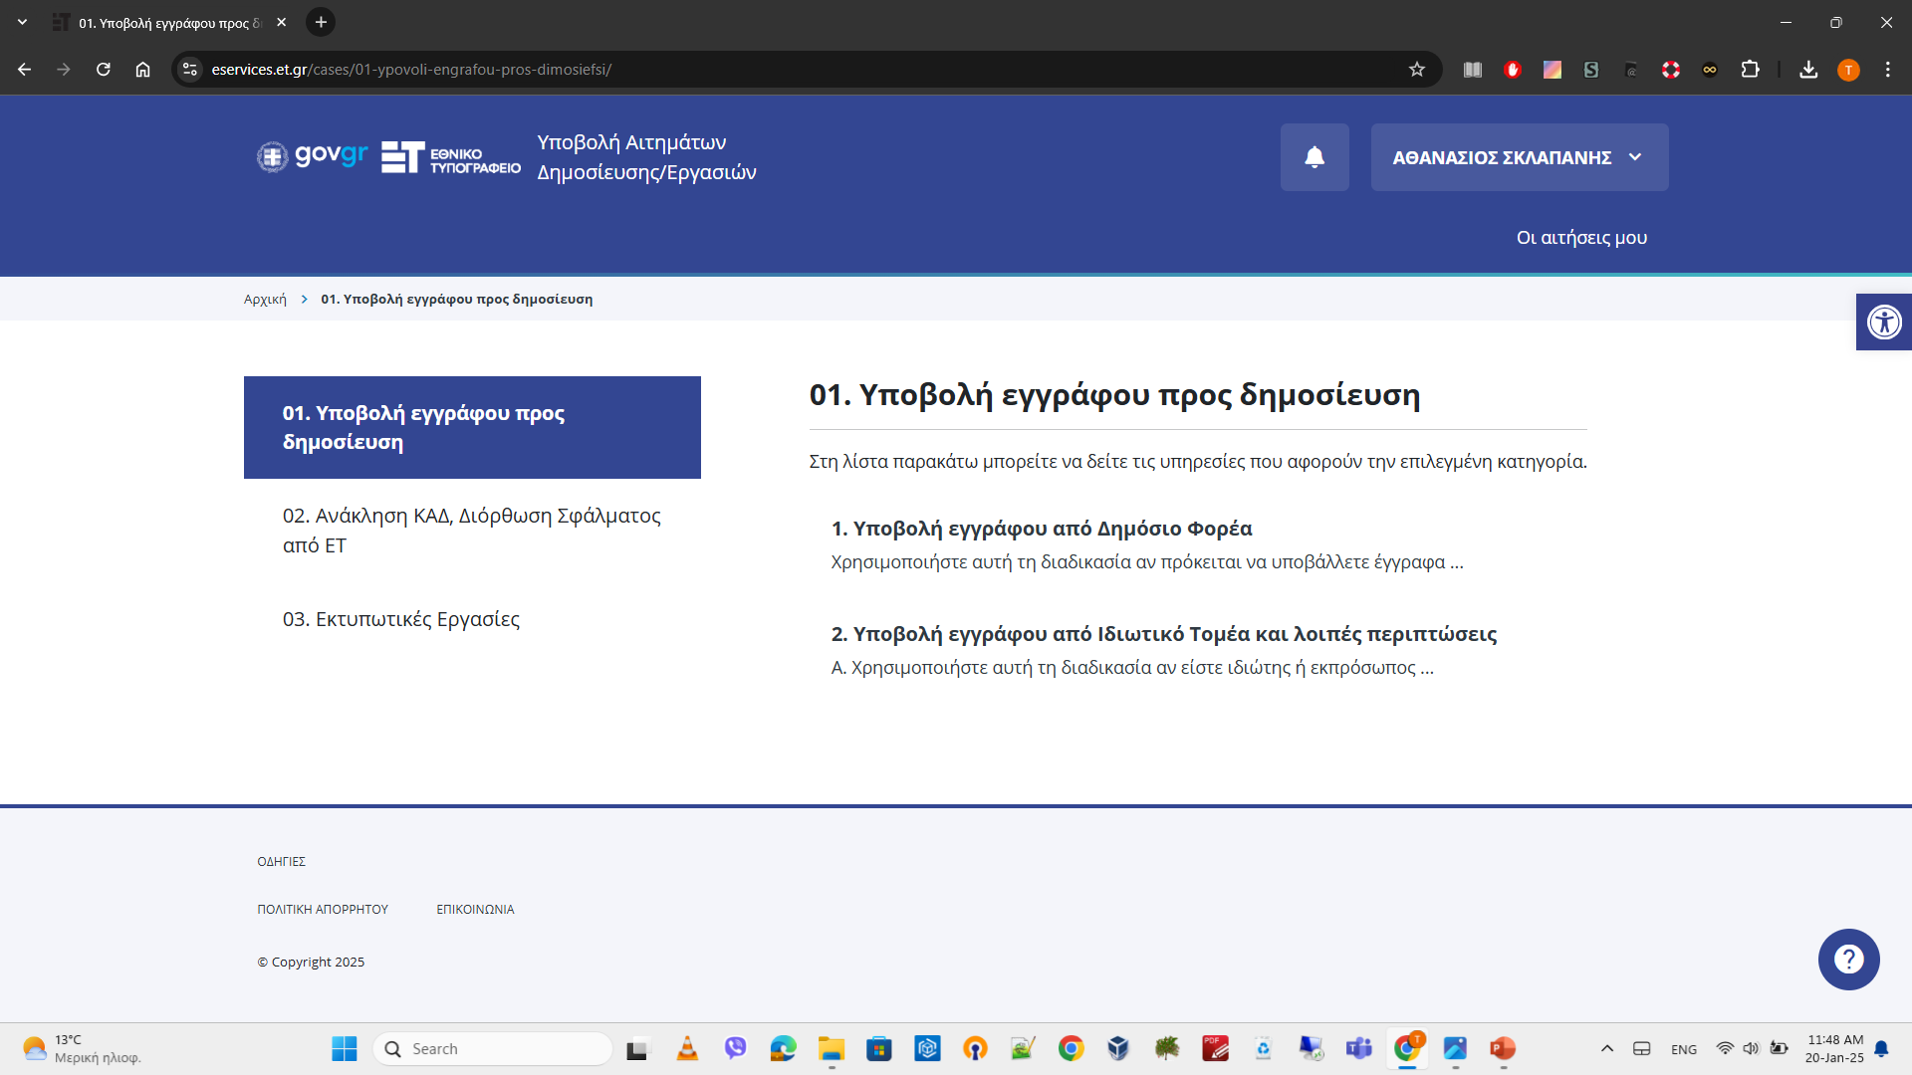

Slide 25
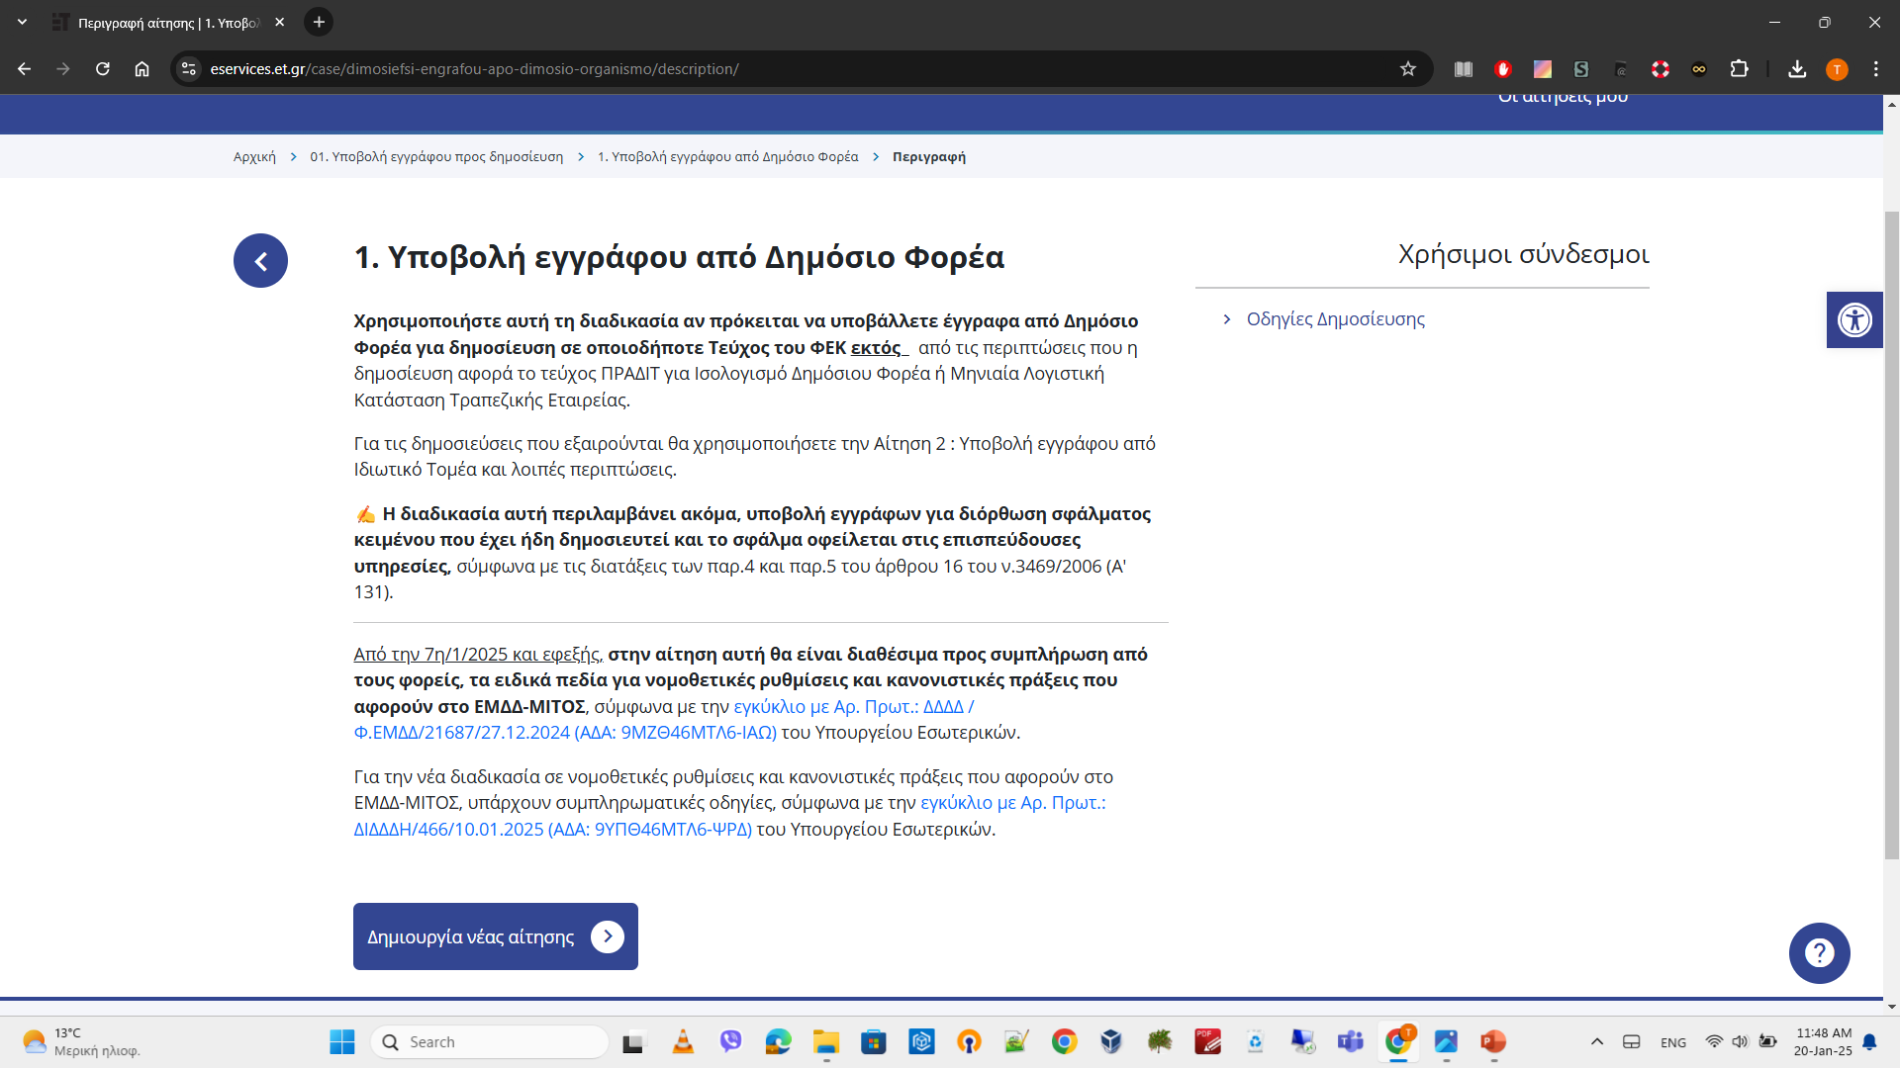

Slide 26
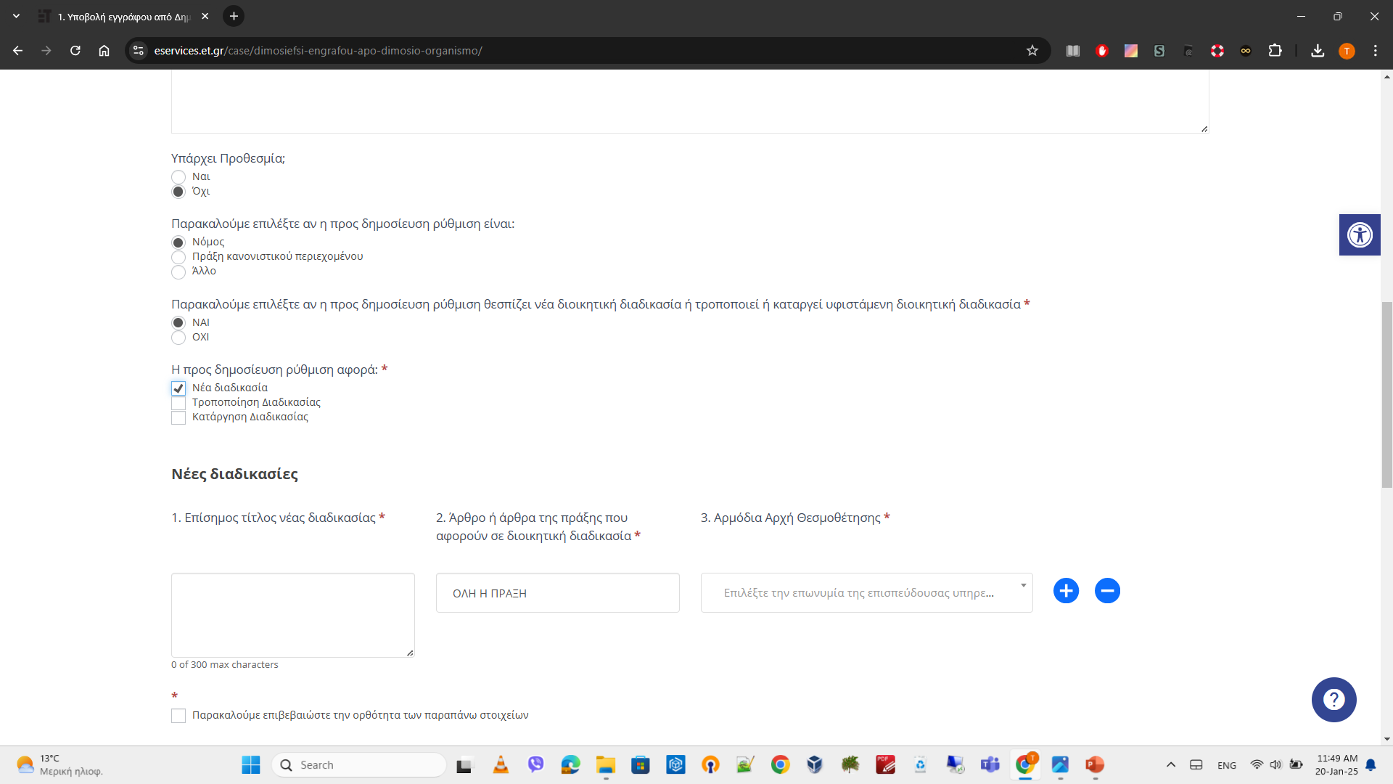

Slide 27
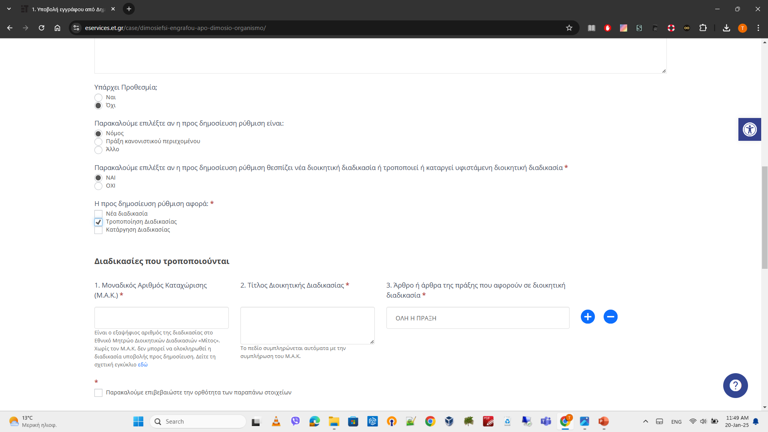

Slide 28
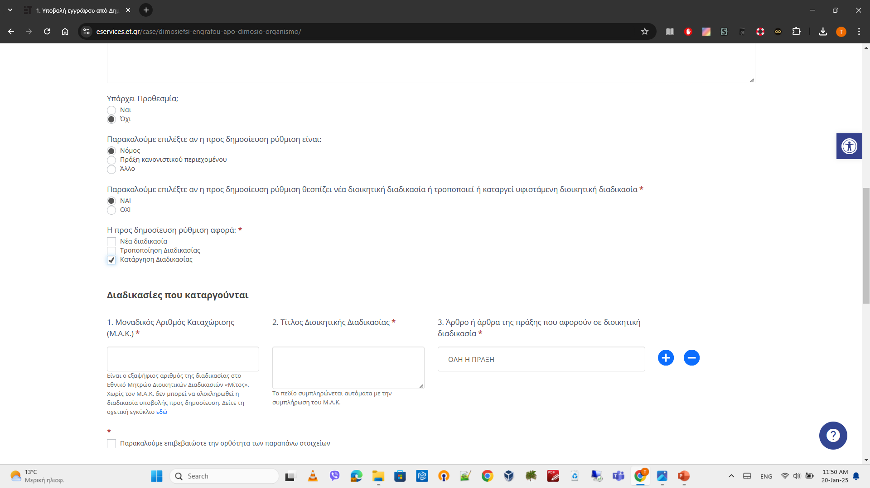

Slide 29
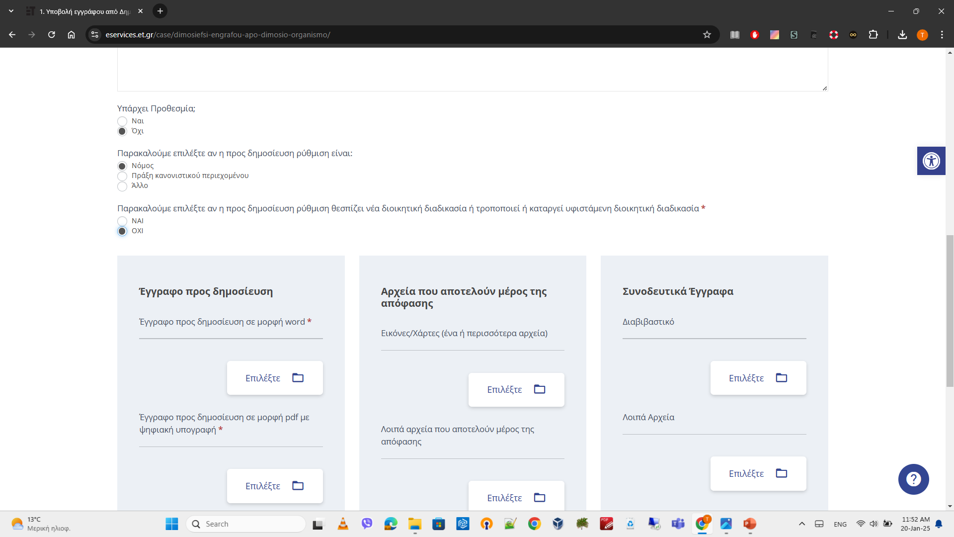

Slide 30
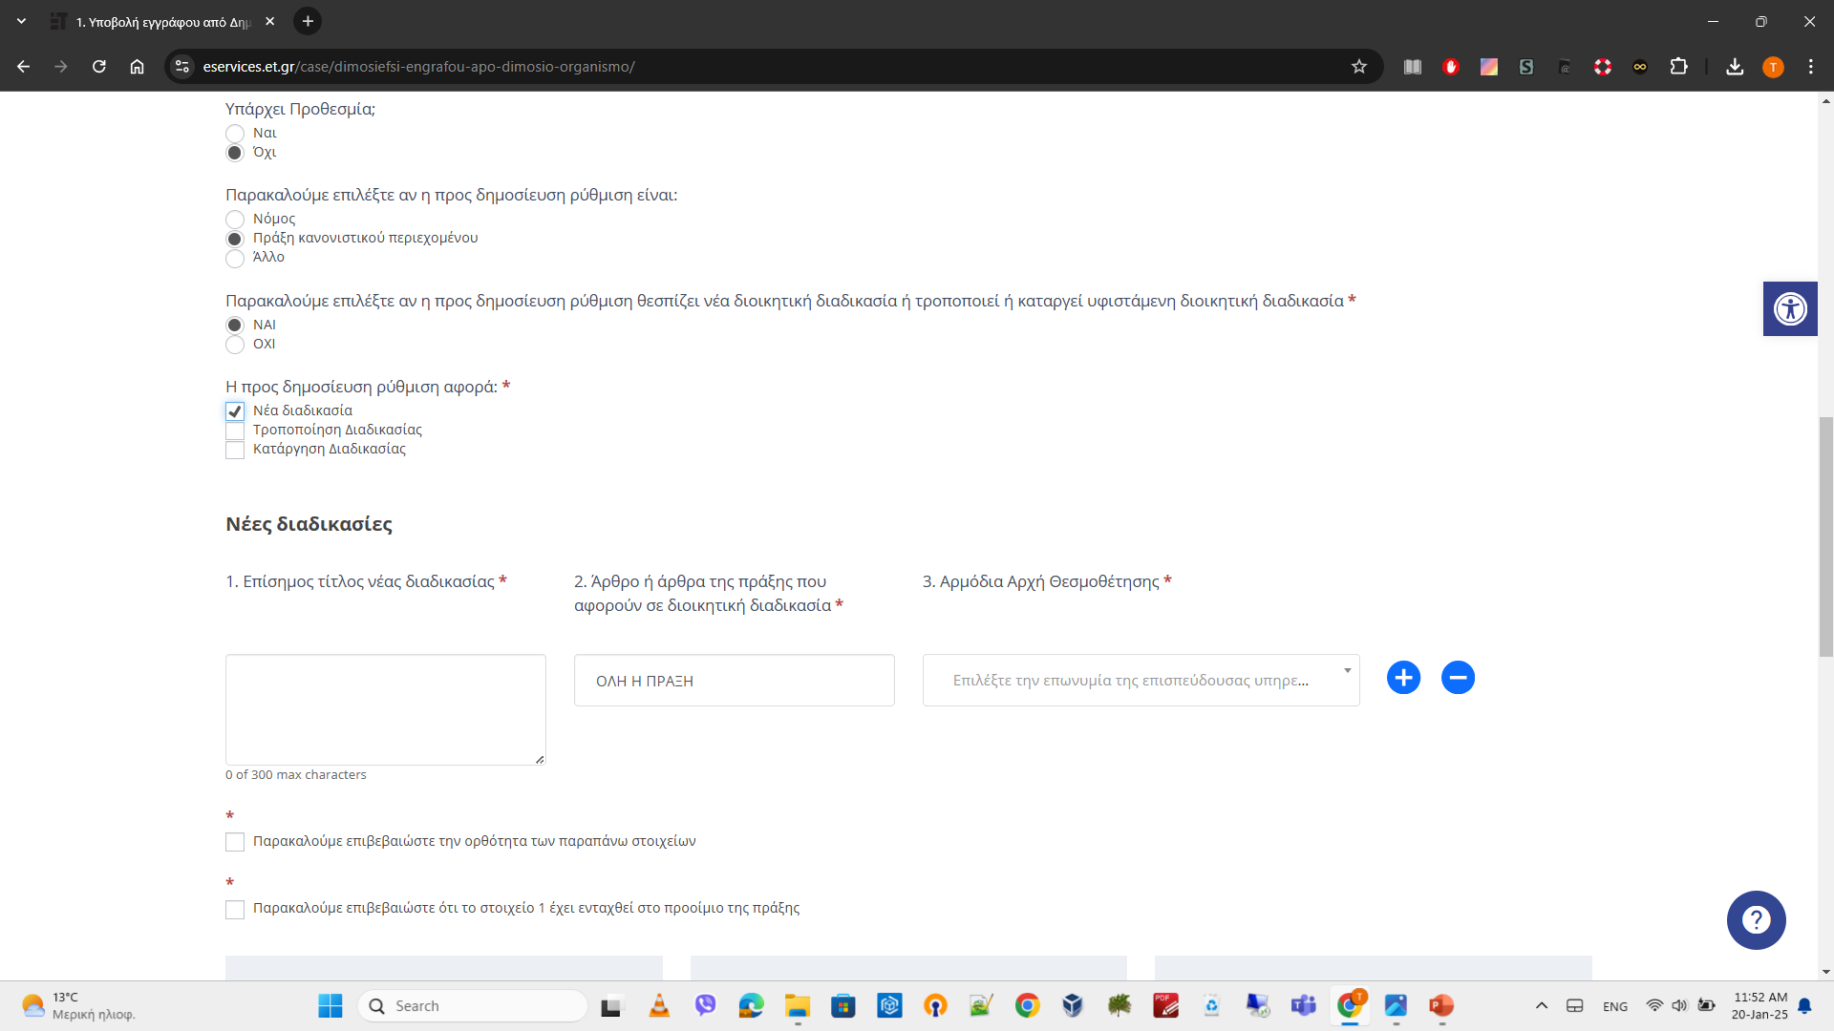

Slide 31
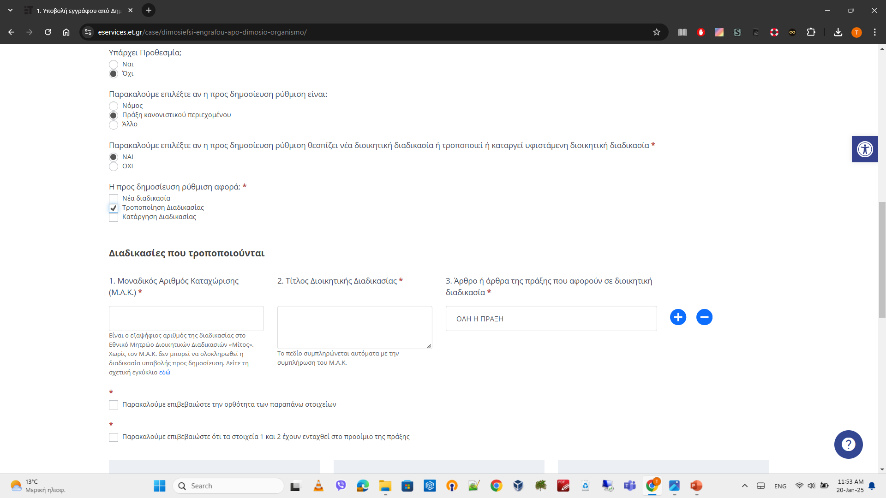

Slide 32
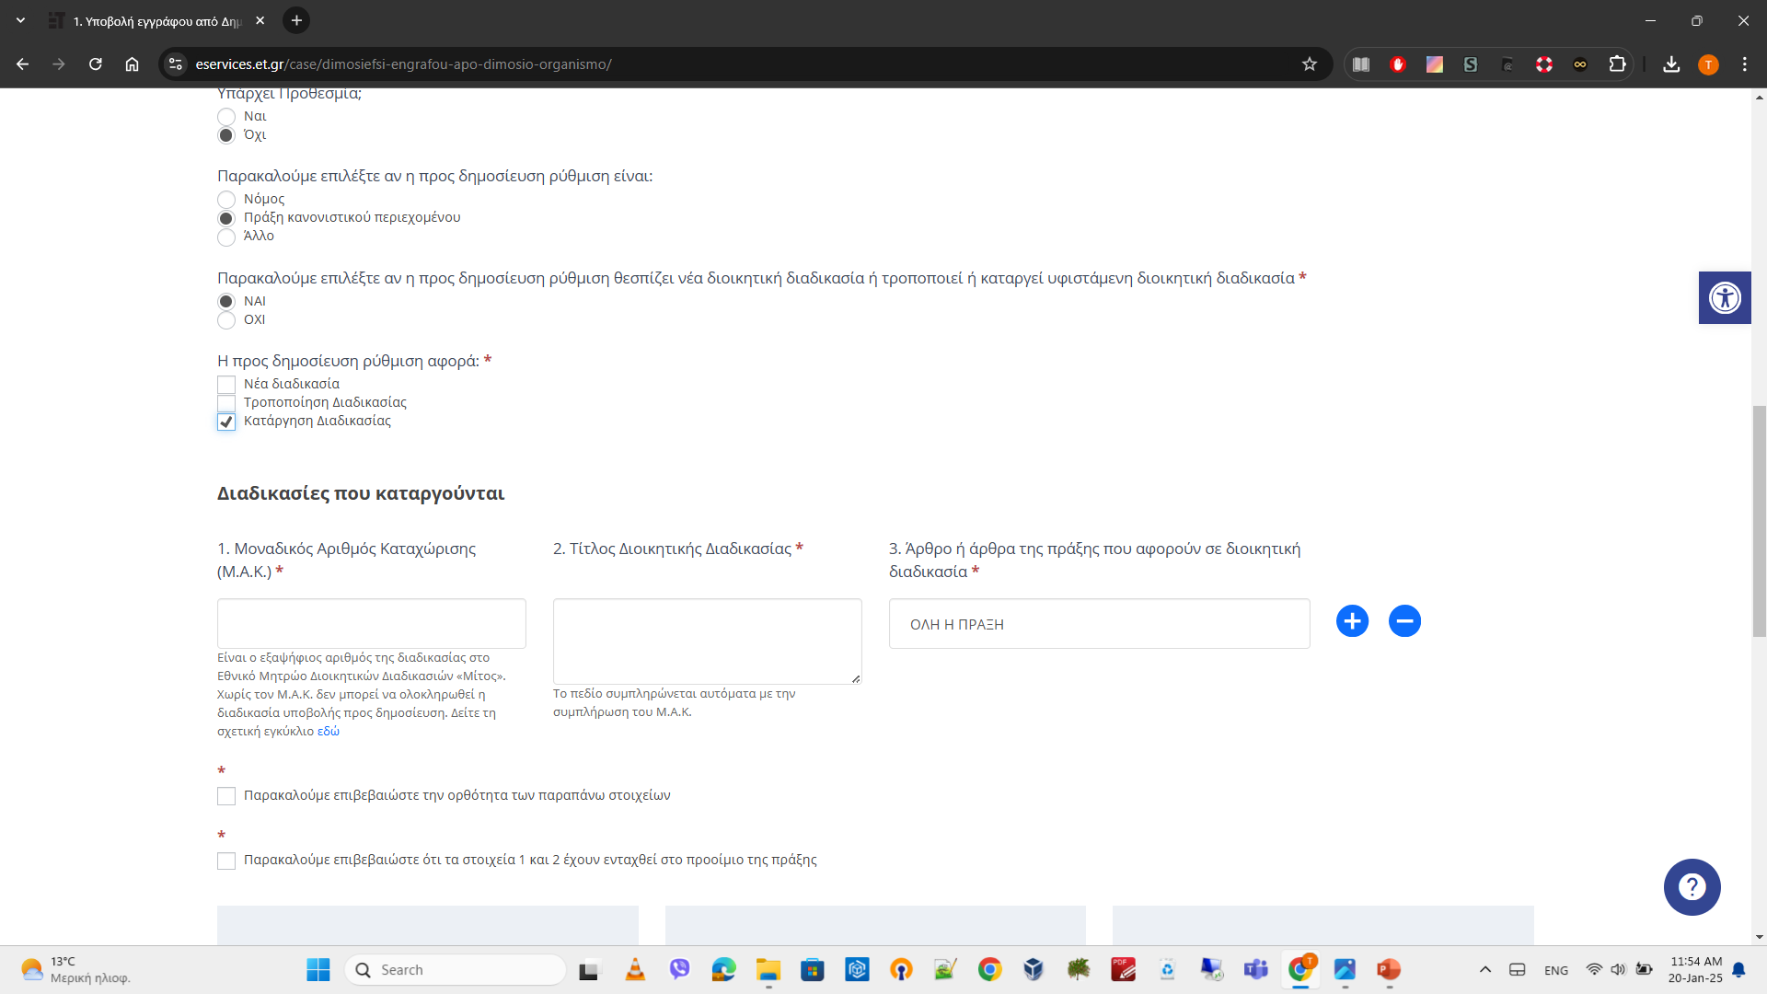

Slide 33
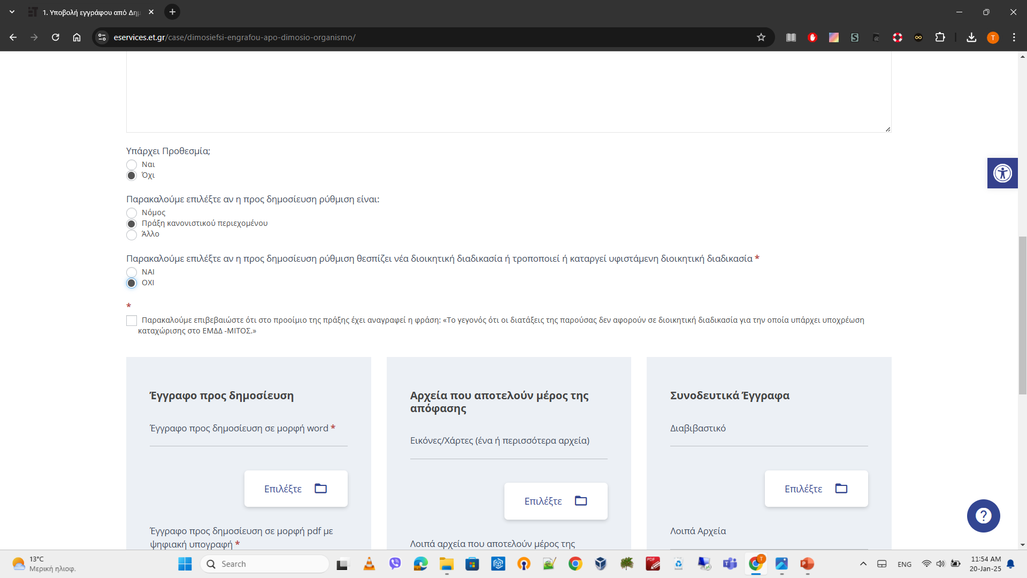

Slide 34
